Slide 1
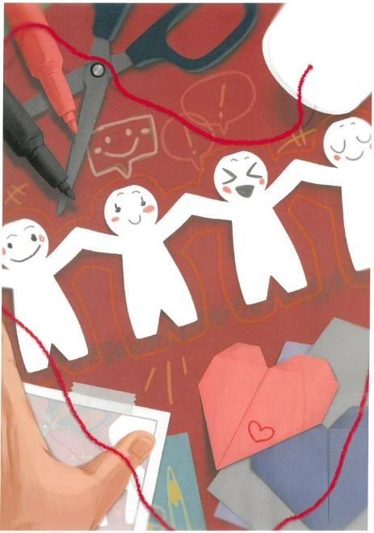

Slide 4





Slide 5
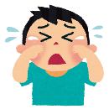
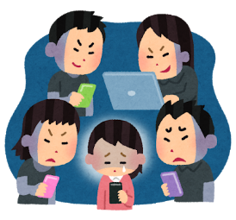



Slide 6



Slide 7
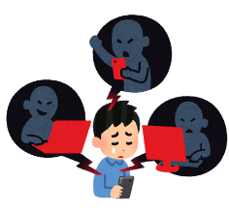
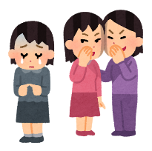
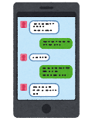

Slide 8


Slide 9

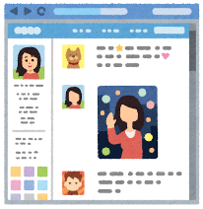

Slide 10
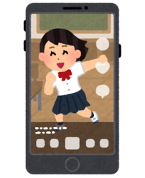

Slide 11




Slide 12


Slide 13
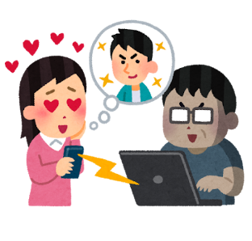

Slide 14
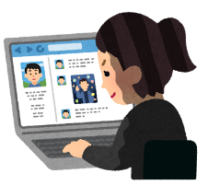

Slide 15
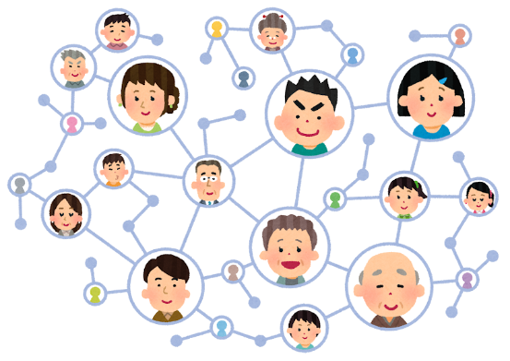

Slide 16


HP
https://www.pref.tochigi.lg.jp/m06/education/shougai/suishinjigyou/telephone.html
HP
https://www.moj.go.jp/JINKEN/index_soudan.html

Slide 17
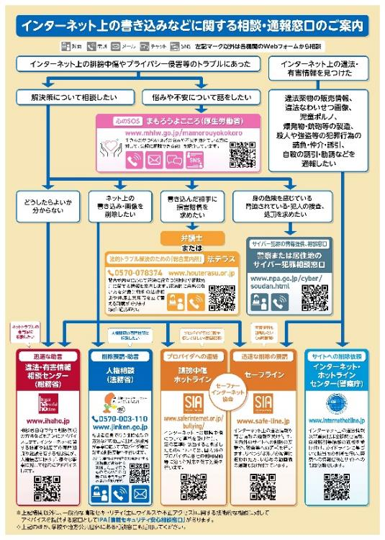
https://www.soumu.go.jp/use_the_internet_wisely/trouble/reference/reference01.html

Slide 18
はじめにもどる

